Slide 1
Моделирование и анализ φ(1020) в ультрапериферических столкновениях тяжелых ионов
Национальный исследовательский ядерный университет
«МИФИ»
Кафедра физики элементарных частиц №40
Научная исследовательская работа студента на тему:
Научный руководитель: Работа
Тимошенко С.Л. студента 4-ого курса
Захарова Арсения
Михайловича
ИЯФиТ
г. Москва 2022

Slide 2
Поставленные задачи
Выполнено:
Задача 1: Ознакомление с программным пакетом. Симуляция 10.000 распадов с построением характерных гистограмм;
Задача 2: Введение нового канала распада , построение распределений;
Текущий этап:
Полное моделирование двухэтапного распада
с помощью ATLAS софта; Анализ выходных и
экспериментальных данных.
2

Slide 3
Что такое STARlight?
STARlight - это Монте-Карло генератор, моделирующий двухфотонное и фотон-померонное взаимодействие между релятивистскими ядрами и протонами.
Данная программа была написана специально для образования частиц в ультрапериферических взаимодействиях при энергиях RHIC для эксперимента STAR. Программный пакет учитывает возможность перехода ядра из основного состояния в возбужденное при обмене дополнительным фотоном. В программе также разыгрывается распад частиц по двухчастичному каналу, с учетом мод распада данной частицы.
3

Slide 4
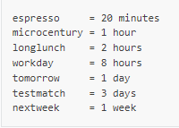
HTCondor
HTCondor - это высокопроизводительная вычислительная служба. Его задача - решать, как и когда задания, представленные пользователями, должны выполняться с помощью распределенной вычислительной службы. Он принимает эти решения таким образом, чтобы справедливо разделить доступные ресурсы между всеми пользователями системы. Когда вы отправляете задания в HTCondor из lxplus, он добавляет их в очередь. Как только они попадают в начало очереди, они автоматически отправляются на некоторые рабочие узлы службы распределенных вычислений. Затем задания выполняются на узлах, назначенных HTCondor. По завершении каждого из них пользователю возвращаются все результаты, а также все возникшие ошибки.
Причины: ограниченное экранное время lxplus. Невозможно провести симуляцию и реконструкцию более 100 событий, что является слишком малой статистикой;
Преимущества: возможность выполнить практически любую задачу; Большой выбор временных промежутков в течение которых кондор должен провести свою работу
Недостатки: ограниченный объём памяти на lxplus. Так, файл с
данными после реконстукции 50.000 событий весит около 14ГБ,
при максимально допустимом объеме памяти на lxplus в 10ГБ.
4

Slide 5
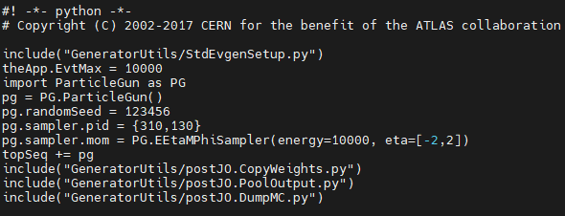
ParticleGun
Генератор ParticleGun является более общим преемником давно используемого пакета ParticleGenerator. Все ParticleGun могут генерировать одну или несколько частиц, указанных в виде их PDG ID, исходящих из одной и той же вершины (0,0,0).Каждая частица может быть дополнена своей античастицей (если она существует; в противном случае - другой частицей с тем же идентификатором) с противоположными (px,py,pz).
Цель: еще один способ смоделировать отдельный резонанс; Сравнение выходных файлов PG и StarLight
Достоинства: прост в эксплуатации Недостатки: не обнаружены
Пример скрипта
5

Slide 6
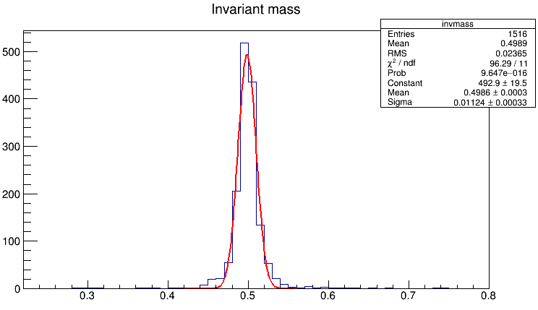
Полученные распределения (StarLight)
Распределение по инвариантной массе – характерный пик ≈ 0.5 GeV
(Mean = 4.98557e-001 ± 3.02586e-004 chi^2/ndf = 96.29/11 ≈ 8.7)
Критерии отбора:
ΣQ = 0 (φ -> K_l K_s)
Total_tracks = 2
(2 трека в событии)
d01, d02 – «коридор»,
См. далее
6

Slide 7
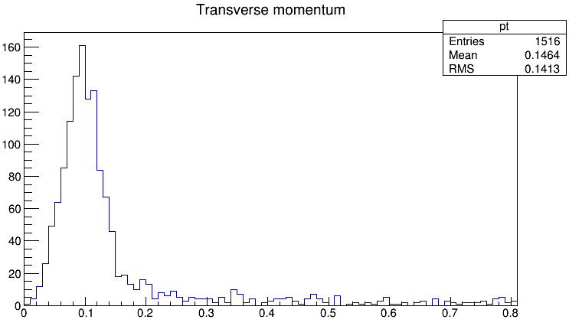
Полученные распределения (StarLight)
Распределение по поперечному импульсу
(суммарное по двум трекам)
7

Slide 8
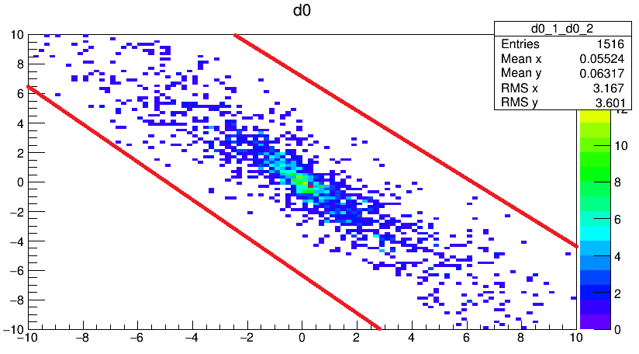
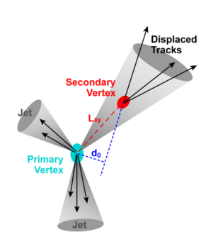
Полученные распределения (StarLight)
Двухмерное распределение d01/d02
(красным – рамки отбора большинства событий или «коридор»)
8

Slide 9
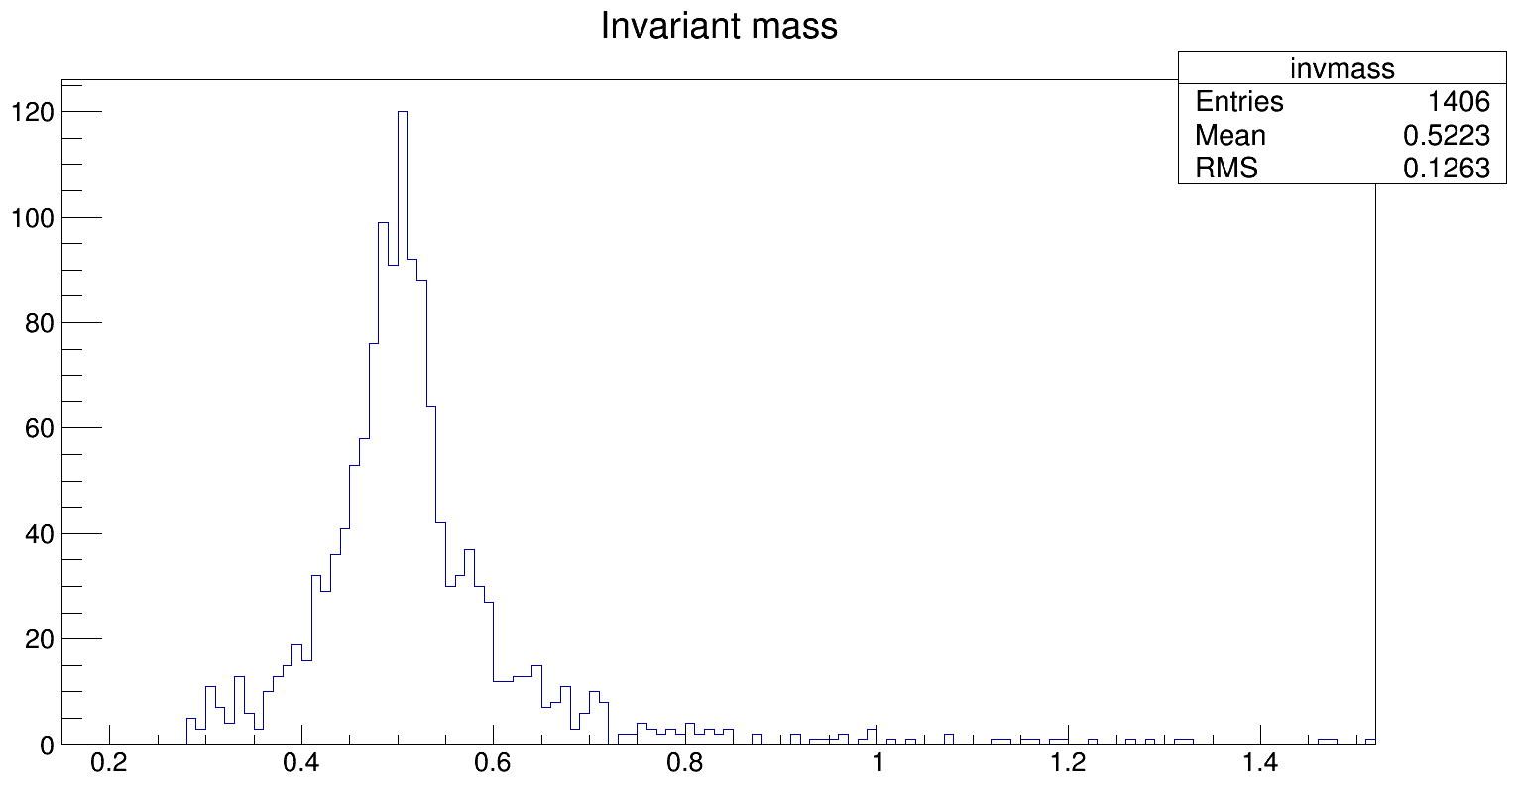
Полученные распределения (ParticleGun)
Распределение по инвариантной массе
Критерии отбора:
ΣQ = 0 (φ -> K_l K_s)
Total_tracks = 2
(2 трека в событии)
d01, d02 – «коридор»,
См. далее
9

Slide 10
Полученные распределения (ParticleGun)
Распределение по инвариантной массе (меньший биннинг, фит)
(Mean = 0.4994 ± 0.0018 chi^2/ndf = 87.88/29 ≈ 3,03)
10

Slide 11
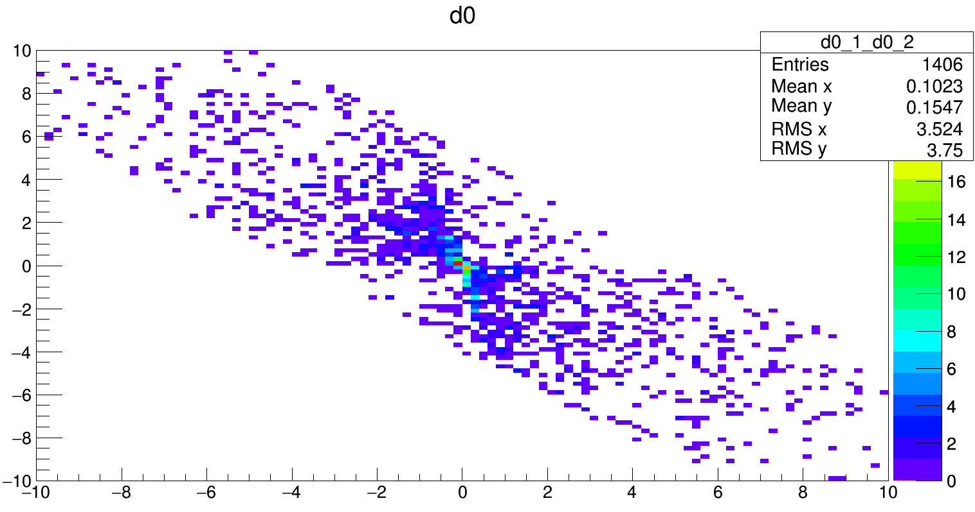
Полученные распределения (ParticleGun)
Двухмерное распределение d01/d02
(отбор событий – «коридор»)
11

Slide 12
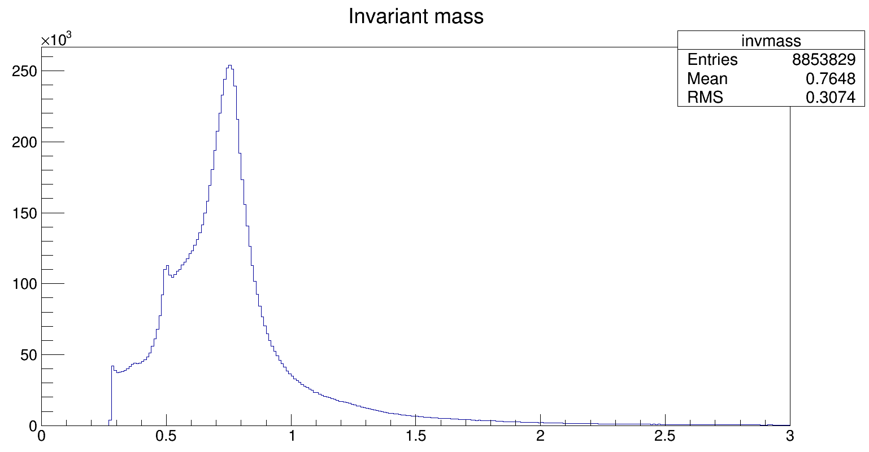
Полученные распределения (экспериментальные данные)
Распределение по инвариантной массе
Характерные пики 0.77 GeV(ро мезон) и 0.5 GeV (короткоживущий каон)

Slide 13
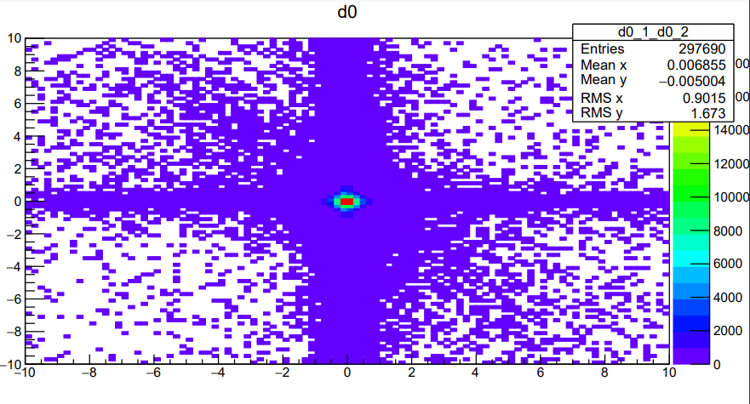
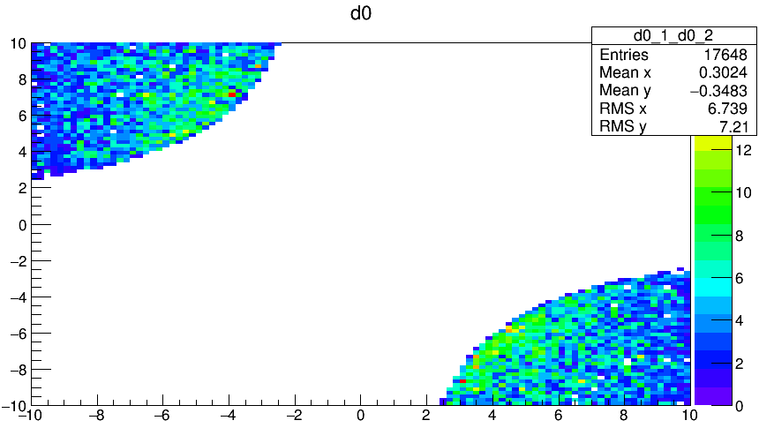
Полученные распределения (экспериментальные данные)
Экспериментальное распределение
Необходимо выделить «коридор» событий (слайд 8)
Условия отбора (совместе с предыдущими):
d01*d02 < -25
razlet_angle > 0.2
Распределение после отборов
Отбор из около 8*10^6 событий
В будущем планируется расширить условия отбора для улучшения статистики
12

Slide 14
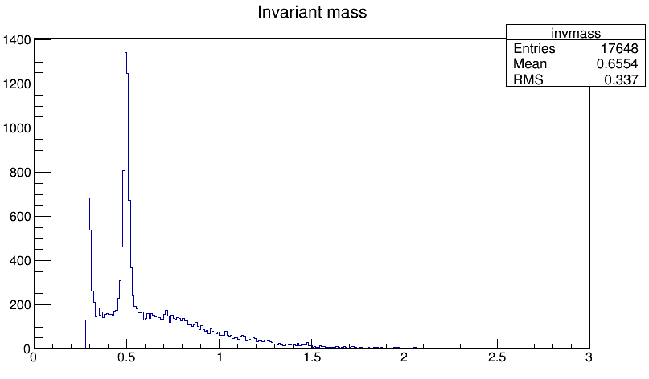
Полученные распределения (экспериментальные данные)
Распределение по инвариантной массе – характерный пик в 0.5 Gev
Меньший пик – несовершенный отбор событий
13

Slide 15
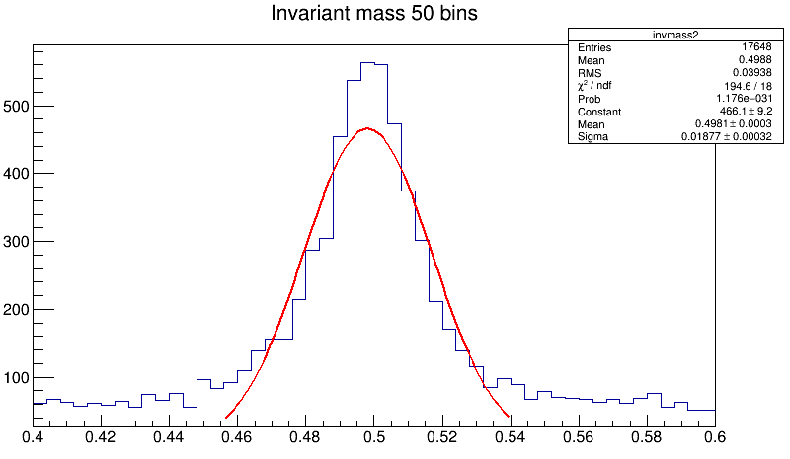
Полученные распределения (экспериментальные данные)
Распределение по инвариантной массе (меньший биннинг, фит)
(Mean = 0.4981 ± 0.0003 chi^2/ndf = 194.6/18 ≈ 10,8)
14

Slide 16
Заключение
Сейчас:
Включен новый канал распада в программный пакет «StarLight», проведено полное моделирование (генерация, симуляция, оцифровка, реконструкция) выходных файлов. Увеличена статистика с помощью вычислительной службы HTCondor;
Сравнение полученных данных с моделью, построенной с помощью ParticleGun;
Анализ экспериментальных данных
Планируется:
Увеличить статистику, поиск путей обхода ограничений;
Оптимизация критериев отбора для выделения пика короткоживущего каона;
Расчет эффективности детектирования каона для определения сечения рождения фи мезона.
15

Slide 17
BACK UP

Slide 18
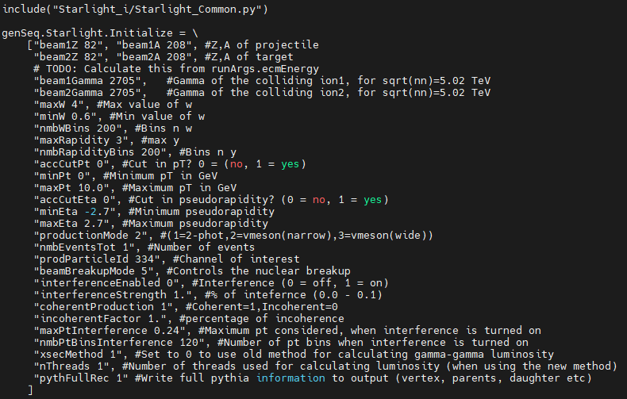
Команды
setupATLAS
1. Генерация: Asetup 21.6.20,AthGeneration
Gen_tf.py --ecmEnergy=5020 --jobConfig=421120 --maxEvents=10 --outputEVNTFile = test_starlight_.EVNT.pool.root
2. Симуляция: asetup Athena,21.0.93,here
Sim_tf.py --inputEvgenFile 'EVNT.pool.root' --outputHITSFile 'HITS.pool.root' --AMIConfig s3469
3. Оцифровка, Реконструкция: asetup Athena,21.0.97,here
Reco_tf.py --inputHITSFile 'HITS.pool.root' --outputAODFile=AOD.pool.root --outputESDFile=ESD.pool.root --AMIConfig r11509
10

Slide 19
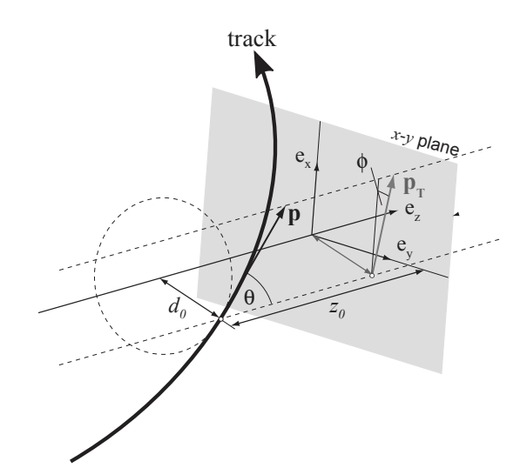
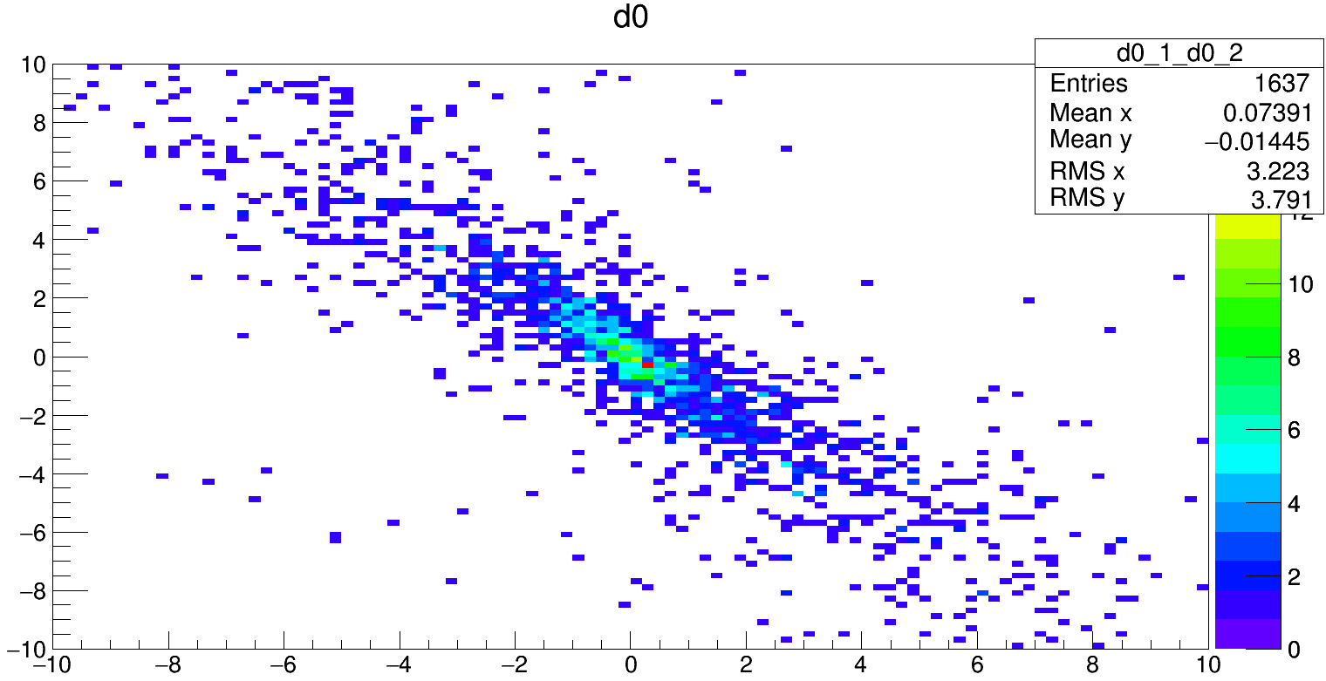
d0
Синее –первичная вершина (фи -> K_L K_S), красное –вторичная (K_S -> pi+ pi-)
Восстановление треков -> экстраполируем трек до плоскости первой вершины (смещение относительно перв. Вершины),
d01/d02 StarLight до отбора «коридор»

Slide 20
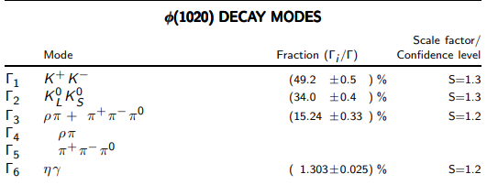
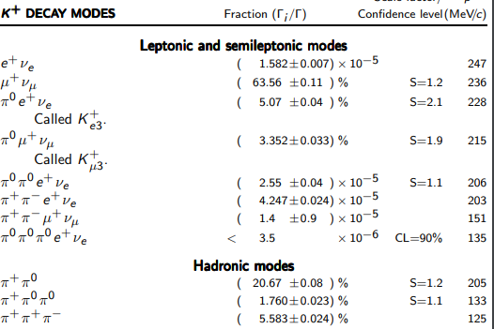
Decay modes

Slide 21
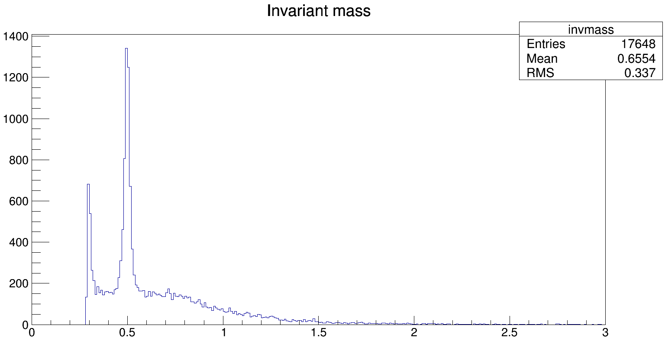
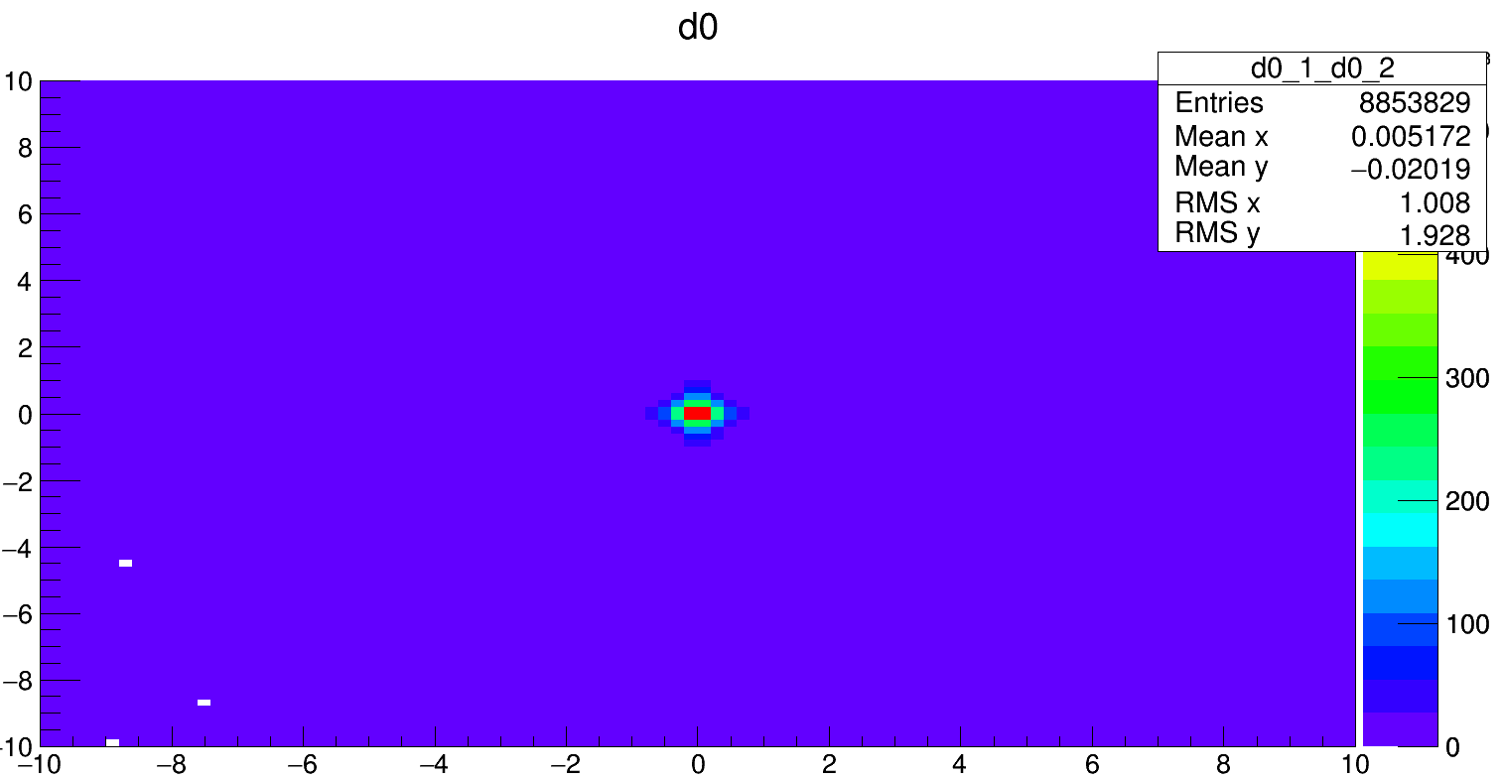
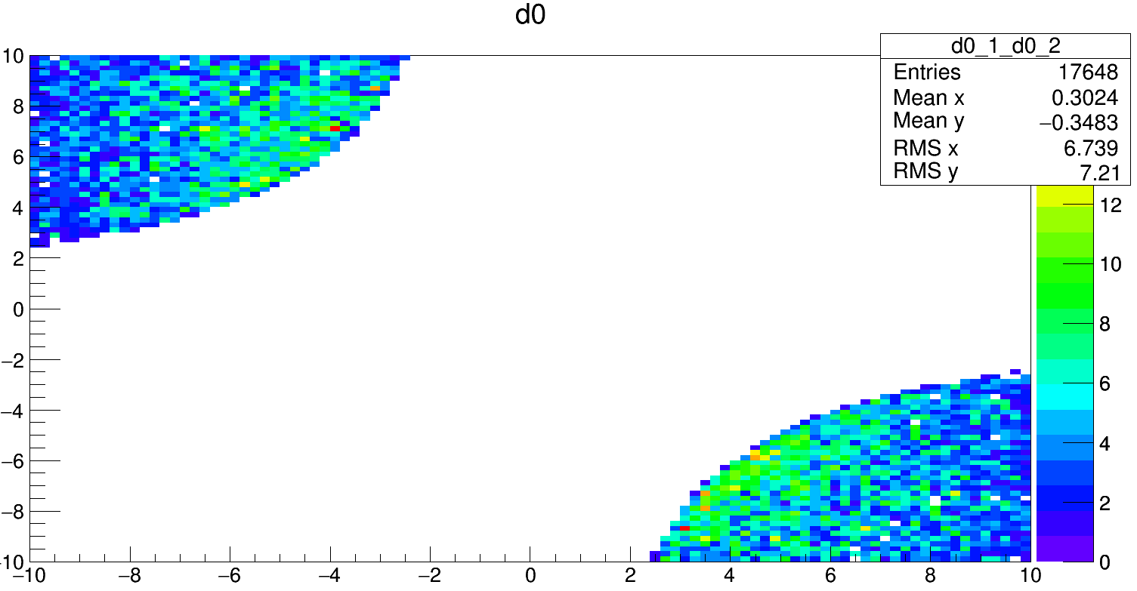
Сравнение эксперимент. Знач.
До отбора После отбора

Slide 22
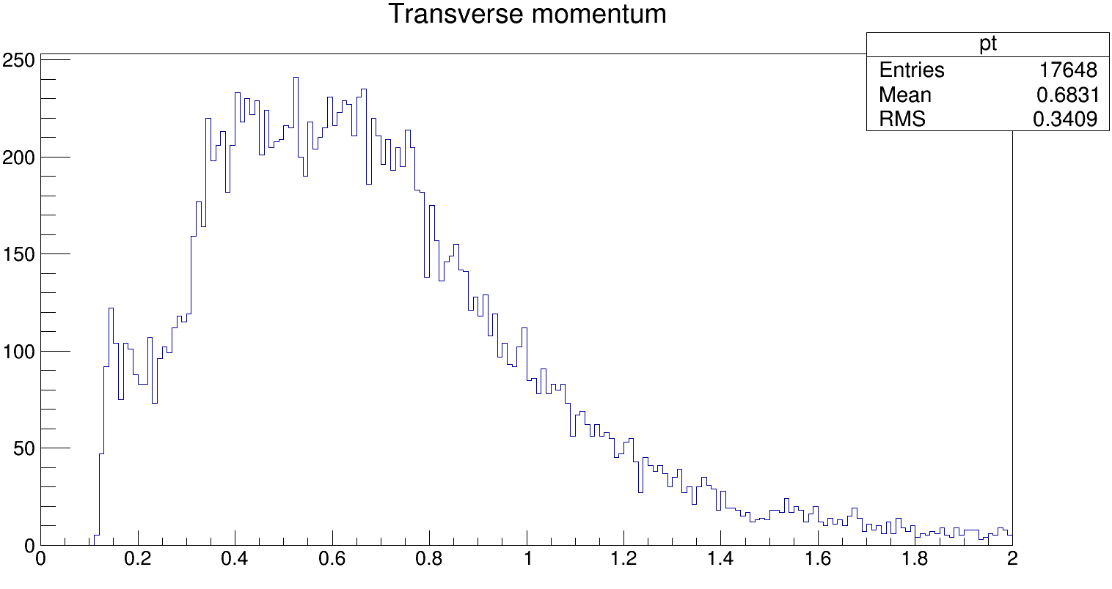
pT: PG and exp

